Slide 1
3 класс
Тема «Величины»
Бабенко Елена Николаевна
учитель начальных классов
МБОУ гимназии № 3 г. Ставрополя

Slide 2
Устный счёт
78-34=
40+12=
44
52
52-21=
31
44-4=
31+47=
40
78

Slide 3
Здравствуйте, я Пик. Подскажите, что и как можно измерять!

Slide 4
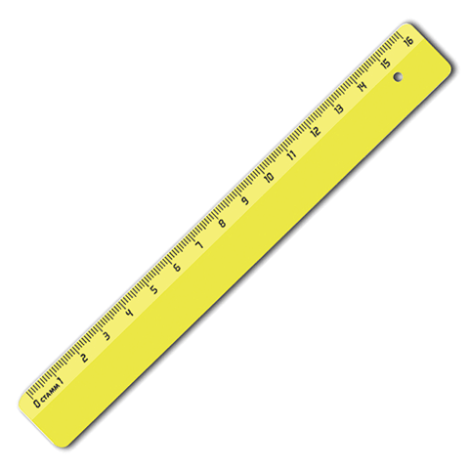

Slide 6
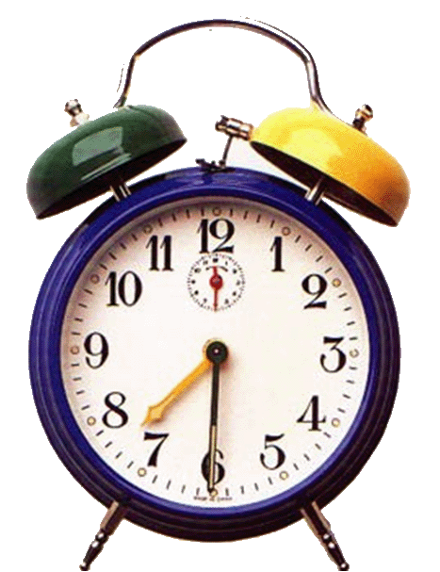

Slide 7
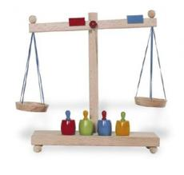

Slide 8
Я теперь могу взвесить своих друзей!

Slide 9
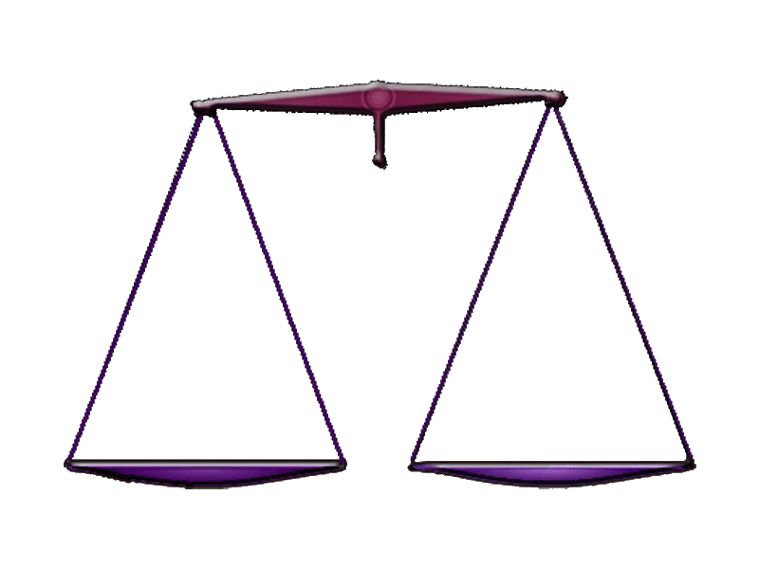

Slide 10
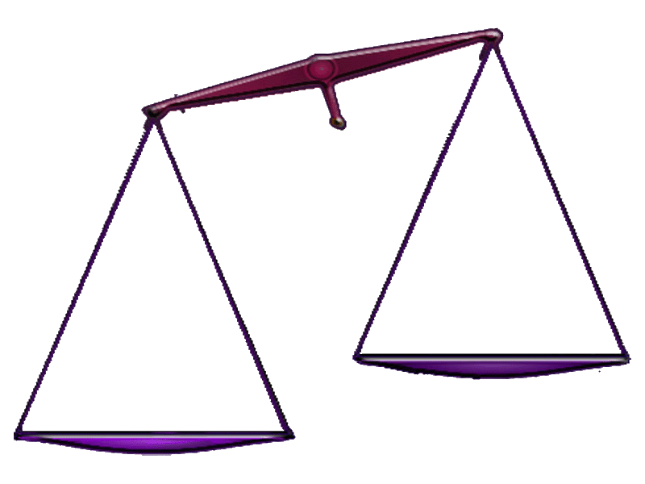
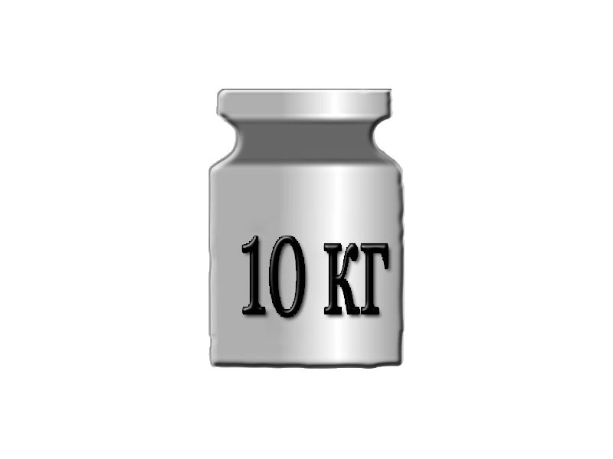

Slide 11
300 кг

Slide 12
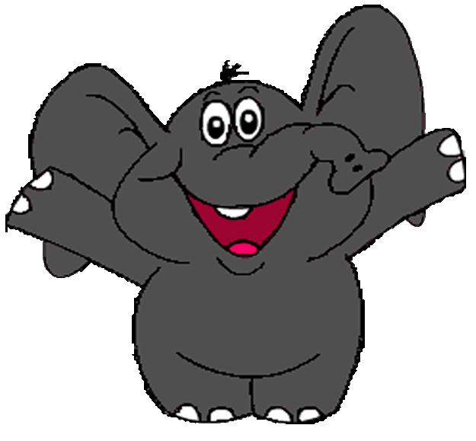
4000 кг

Slide 13
Существуют ли более крупные, чем килограмм, единицы массы ?

Slide 14
ЕДИНИЦЫ МАССЫ

Г КГ Ц Т
1000
100
10
Для измерения массы больших грузов используют более крупные, чем килограмм, единицы массы – центнер и тонну.

Slide 15
300 кг
= 3 ц

Slide 16
4000 кг
= 4 т

Slide 17
Спасибо!

Slide 18
Г КГ Ц Т
1000
100
10

Slide 19
1500г =
1
кг
500
г
5ц 4кг =
504
кг
4кг 15г =
4015
г
340кг =
3
ц
40
кг
2300кг =
2
т
3
ц
4020кг =
4
т
20
кг
2кг 30г =
2030
г

Slide 20
Источники
http://e-mercury.ru/d/134941/d/210138_x.png
- изображение линейки
http://animashki.org/blog/19-0-6
- Анимационные изображения животных

